Slide 1
DİYABETES MELLİTUS’TA TEDAVİ
Arş.Gör.Dr.Merve Dilekci
Aile Hekimliği A.B.D.
19.11.2024

Slide 2
AMAÇ
Glisemik hedefler hakkında bilgi vermek
Oral antidiyabetik ilaçlar(OAD) hakkında bilgi vermek
OAD kullanım durumları hakkında bilgi vermek
İnsülin preparatları hakkında bilgi vermek
İnsülin kullanım durumları hakkında bilgi vermek
Tip 1-Tip 2 Diyabetes Mellitus(DM) tedavi uygulamaları hakkında bilgi vermek
DM nin güncel tedavi ve takip şemaları hakkında bilgi vermek

Slide 3
ÖĞRENİM HEDEFLERİ
Glisemik hedefleri belirleyebilmek
OAD nin özelliklerini, etki ve yan etkilerini sayabilmek
OAD nin kullanım durumlarını sayabilmek
İnsülin preparatlarının özelliklerini, etki ve yan etkilerini sayabilmek
İnsülin kullanım durumlarını sayabilmek
DM hastalarında tedavi düzenleyebilmek
DM hastalarında tedavi takibi yapabilmek

Slide 4
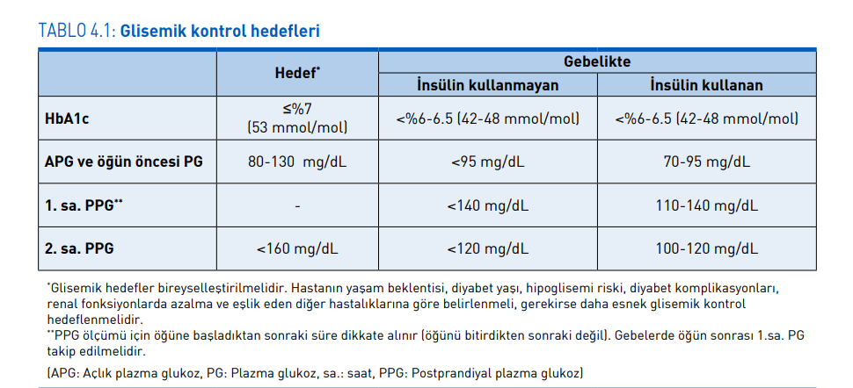
GLİSEMİK KONTROL HEDEFLERİ

Slide 5
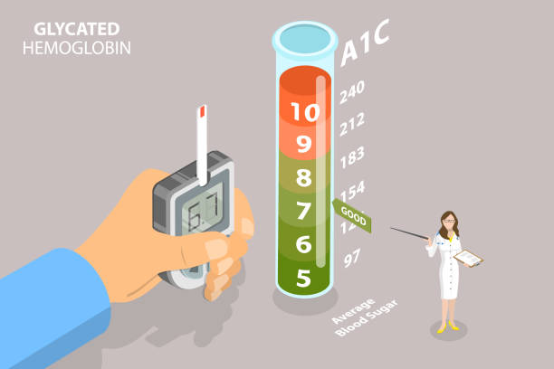
GLİSEMİK KONTROL HEDEFLERİ
Yaşam beklentisinin düşük
Diyabet süresinin uzun
Tekrarlayan ciddi hipoglisemi ataklarının varlığı
Mikro ve makrovasküler komplikasyonlar
Eşlik eden diğer hastalıkların olması
Diyabet kontrolünün uzun süredir kötü olması
halinde glisemik kontrol hedefleri < 8.5 a kadar esnetilebilir.
Notes:
Bu hastalarda Bir hipoglisemi gelişirse mesela hastada ciddi bir MI ya da anjina gelişebilir hastada.Ya da hasta yaşlı ve kırılgan bir hastadır hipoglisemiye girer düşer kafasını vurur intrakranial kanama geçirebilir ya da düşer merdivenden kalça kırığı olur ve ileride yüksek ihtimalle tromboemboli gelişebilir .
Eğer böyle bir hastaysa o kadar da sıkı bir kan glukoz takibi gerekmeyebilir mesela yüzde 8 in altında da olabilir diyebiliriz.

Slide 6
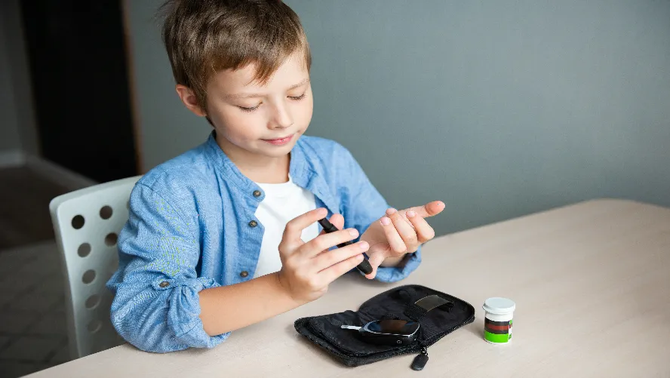
GLİSEMİK KONTROL HEDEFLERİ
Çocuk ve adolesanlarda;
Tip 1 diyabette A1C hedefi <%7 olmalıdır.
Hipoglisemi semptomlarını ifade edemeyen veya sık hipoglisemiye giren hastalar için daha az sıkı A1C hedefleri uygun olabilir. (örneğin <7.5)
Gebelik planlayan DM hastalarda , <%6.0 hedeflenmeli, bu hedefe ulaşılamıyorsa <%6.5 düzeyi mümkün olduğunca sağlanmalıdır.
Notes:
Bu hastayı çok iyi yönetiyim ki hastada erken dönemde hiperglisemiye bağlı komplikasyon gelişme oranını epeyce düşüreyim dersiiniz.Mesela yüzde 6 nın bile altına çekmeye çalışabiliriz.Spesifik bir tedavi belirlememiz gerekiyor.

Slide 7
GLİSEMİK KONTROL HEDEFLERİ Yaşlı veya yaşam beklentisi kısa olan hastalarda;
YAŞAM BEKLENTİSİ | KOMORBİDİTE | A1C
>15 YIL | YOK | <%7
5-15 YIL | ORTA DERECE | <%7.5-8
<5 YIL | MAJOR | <%8-8.5
Hipoglisemi riski düşük dinç hastalarda A1C <%7.0-7.5
Hipoglisemi ve diğer riskleri yüksek, bakıma ihtiyaç duyan hastalarda A1C <%8.0-8.5 olarak hedeflenebilir.
Notes:
Bu hastalarda Bir hipoglisemi gelişirse mesela hastada ciddi bir MI ya da anjina gelişebilir hastada.Ya da hasta yaşlı ve kırılgan bir hastadır hipoglisemiye girer düşer kafasını vurur intrakranial kanama geçirebilir ya da düşer merdivenden kalça kırığı olur ve ileride yüksek ihtimalle tromboemboli gelişebilir .
Eğer böyle bir hastaysa o kadar da sıkı bir kan glukoz takibi gerekmeyebilir mesela yüzde 8 in altında da olabilir diyebiliriz.

Slide 8
DİYABETTE TIBBİ BESLENME TEDAVİSİ
Beslenme tedavisi diyabetin ,komplikasyonlarının önlenmesinde ve tedavisinde vazgeçilmezdir.
Tanıyı izleyen ilk 1 ay içinde, GDM olgularının ise tanıyı izleyen ilk hafta içinde diyabet alanında uzamnlaşmış bir diyetisyene sevk edilmesi önerilir.
Kişiye özel Tıbbi beslenme tedavisi (TBT) planlanır.

Slide 9
DİYABETTE TIBBİ BESLENME TEDAVİSİ ETKİNLİĞİ
TBT , tedavide kullanılan birçok ilaca benzer şekilde, ilk 6 ayda A1C düzeylerinde belirgin iyileşme sağlanabilir.
Metabolik etkinliğinin yanı sıra maliyet etkinliği de olan bir tedavidir.
Sağlık kurumlarına müracaat sıklığının TBT alan bireylerde büyük oranda azaldığı bildirilmiştir.
TBT alan diyabetli bireylerin kullandıkları
ilaçların çeşitliliğinde, miktarında ve insülin
dozunda azalma sağlanabilir.

Slide 10
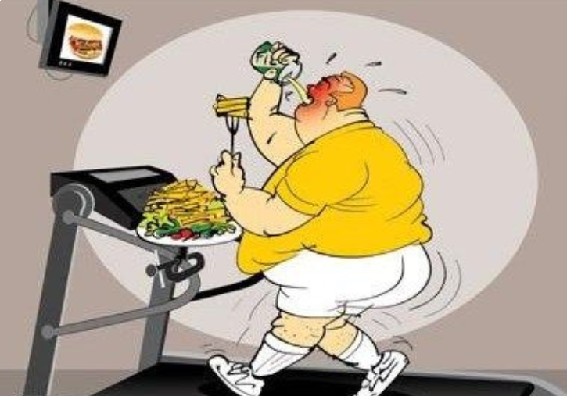
DİYABETTE EGZERSİZ VE FİZİK AKTİVİTE
Doku düzeyinde insülin duyarlılığını arttırarak glisemik kontrole yardımcı olur.
Kan basıncını ve trigliserid düzeylerini düşürür, vücut ağırlık kaybına ve kaybedilen ağırlığın da korunmasına katkıda bulunur.
Kronik komplikasyon gelişimini önlerken, kardiyovasküler hastalık riskini ve genel mortaliteyi azaltır.
Sarkopeni ve kemik kaybı üzerine özellikle
direnç egzersizlerinin önemli derecede olumlu
etkileri vardır.

Slide 11
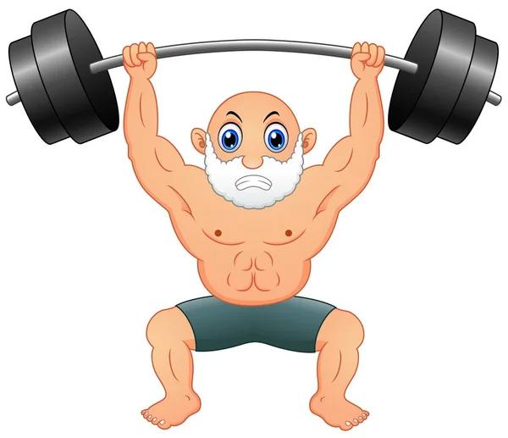
DİYABETTE EGZERSİZ VE FİZİK AKTİVİTE
Daha çok aerobik egzersizler (tempolu yürüme, koşma, yüzme) ve kas gücünü artıran direnç egzersizleri önerilir.
Ağırlık kaldırma, kısa mesafe hızlı koşu, futbol, güreş, dalış
ve tırmanma gibi egzersizler ise akut dönemde kan glukozunu genellikle yükseltirler.

Slide 12
DİYABETLİ BİREYDE EGZERSİZ ÖNERİLERİ
48 saatten fazla ara verilmeyerek, haftada en az 3 gün ve toplam 150 dakika, orta şiddette egzersiz önerilmelidir.
Herhangi bir kontrendikasyon yoksa haftada 2-3 gün direnç egzersizi önerilmelidir.
Ek yararları nedeniyle, haftada 2-3 gün esneklik ve denge egzersizlerinin önerilmesinde fayda vardır.
Gün içinde 30 dakikadan fazla hareketsiz kalınmaması, kısa süreli de olsa ayağa kalkılarak dolaşılması önerilmelidir.

Slide 13
DİYABET TEDAVİSİ
Yaşam tarzı değişikliği (beslenme ve egzersiz) DM tedavisinde önemli bir yer tutar.
Birinci basamakta DM yönetiminde hastalar bu açıdan bilgilendirilmeli ve takibi yapılmalıdır.
3-6 ay içerisinde yaşam tarzı değişikliğine yanıt alınamıyorsa medikal tedavi ile diyabet geriletilmeye çalışılmalıdır.

Slide 14
ORAL ANTİDİYABETİK İLAÇLAR
İnsülin Etkisini Artıranlar
Biguanidler
Tiazolidindionlar
Karbonhidrat Absorbsiyonunu Azaltanlar
Akarboz,Miglitol
İnsülin Sekresyonunu Uyaranlar
(Sekretogoglar)
Sulfonilüreler
Glinidler
Inkretin Düzeylerini Modifiye Eden Tedaviler (İnsülinomimetikler)
GLP-1R agonistleri
DPP-4 inhibitörleri
Glukozüriyi Ayarlayanlar
(Sglt2 İnh.)

Slide 15
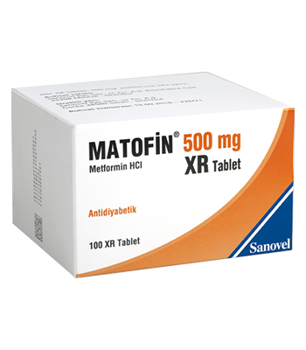
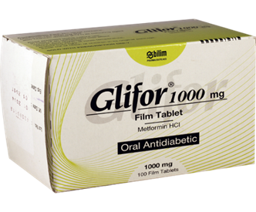
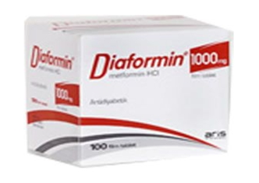
BİGUANİDLER
Metformin, 60 yılı aşkın bir süredir tip 2 diyabetin tedavisinde kullanılmaktadır.
İnsülin sentivitesini artırır, insülin direncini azaltır ve hepatik glukoz sakınımını azaltır.
Barsaktan glukoz absorpsiyonunu azaltır ve iştahı kısmen baskılar.
Hipoglisemi riskinin düşük olması ve hafif kilo kaybı etkisinin olması ile avantaj sağlar.
Kardiyovasküler olay riskini azalttığı da gösterilmiştir.

Slide 16
BİGUANİDLER
Metforminin prediyabette endikasyonu bulunur.
Gastrointestinal yan etkileri nedeniyle doz artırılarak kullanılması önerilir.
1x500 mg olarak başlanmalı .Dozu 1-2 haftada bir 500 mg artırılarak 1-2 ay içinde optimal doz olan 2x1000 mg’a çıkılmalı.

Slide 17
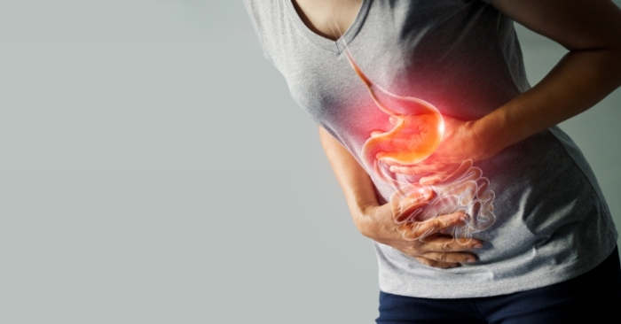
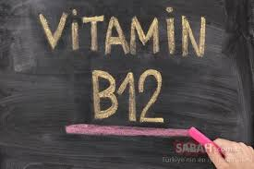
BİGUANİDLER
YAN ETKİLERİ
Gastrointestinal irritasyon ,abdominal kramp,
diyare , ağızda metalik tad
B-12 vitamin eksikliği (vakaların %16’sında görülür). Periyodik olarak B-12 vitamin düzeyinin ölçülmesi önerilmektedir.
Laktik asidoz (GFR 30 un altındaysa yapabilir )
Notes:
Uyarı ! Çok miktarda iyotlu kontrast madde kullanılarak anjiyografik inceleme yapılacak diyabet hastalarında, metformin, işlemden 24 saat önce kesilmeli, hasta hidrate edilmeli ve 24 saat sonra serum kreatinin düzeyinin ölçülmesini takiben, sorun yok ise tekrar başlanmalıdır. Benzer şekilde, major cerrahiye alınacak hastalarda operasyon günü metformin kullanımına ara verilmelidir.

Slide 18
BİGUANİDLER
KONTRENDİKASYONLARI
İleri derecede renal fonksiyon bozukluğu (eGFR <30 ml/dk)
Karaciğer yetersizliği
Laktik asidoz öyküsü
Ağır hipoksi, dehidratasyon
Kronik alkolizm
KV kollaps, akut miyokard infarktüsü
KOAH

Slide 19
İNSÜLİN SALGILATICI (SEKRETOGOG) İLAÇLAR
Bu grupta, sulfonilüre ve glinidler yer alır.
Beta hücrelerinin üzerindeki ATP bağımlı potasyum kanallarını inhibe ederler.
Sulfonilürelerin mikrovasküler komplikasyon riskini azalttığı gösterilmiştir.
Sulfonilürelerin etki süresi Glinidlere göre daha uzundur ve günde tek doz ya da 2 doz alınır.
Glinidlerin etki süreleri kısadır. Günde 3 doz ve yemekten hemen önce alınır.bu yüzden postprandiyal glukoz kontrolünde çok etkilidir.Maliyetleri de düşüktür.

Slide 20
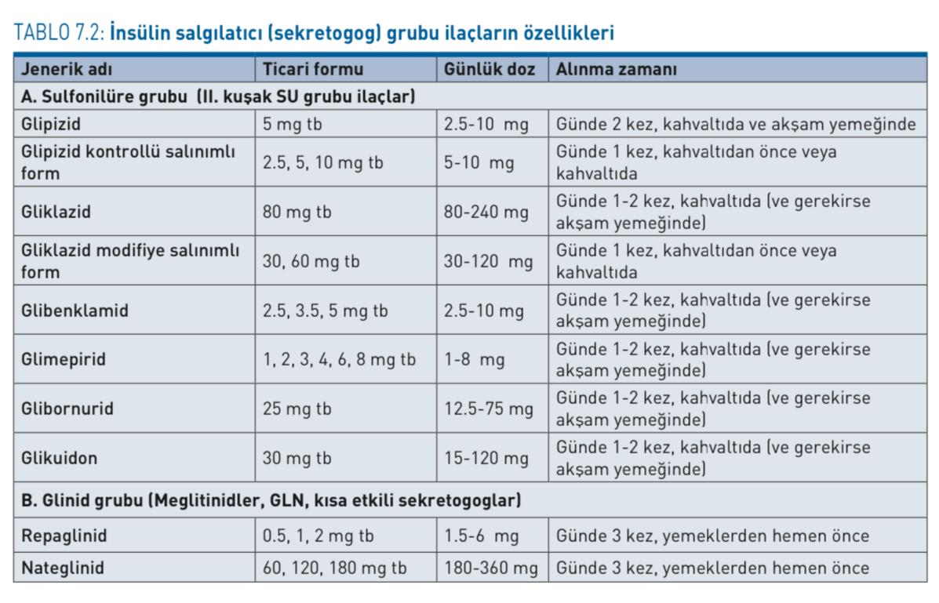
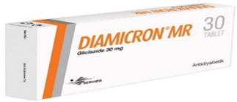
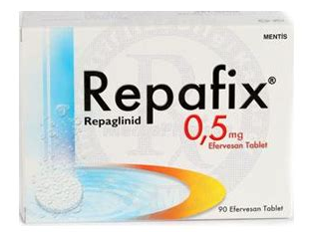
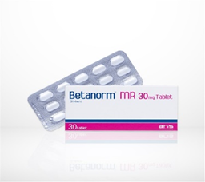
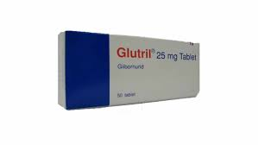
İNSÜLİN SALGILATICI (SEKRETOGOG) İLAÇLAR
Notes:
GEBELERDE FDA ONAYI OLAN TEK İLAÇ İNSÜLİNDİR AMA BAZEN ENDİKASYON DIŞI DA DİYABET İLACI KULLANILABİLİYO BU İLAÇLARDAN BİRİSİ METFORMİN DİĞERİ DE SULFONİLÜRELERDEN GLİBENKLAMİDDİR.

Slide 21
İNSÜLİN SALGILATICI (SEKRETOGOG) İLAÇLAR
YAN ETKİLERİ
Hipoglisemi
Kilo artışı
Seyrek olarak alerji, deri döküntüleri (Sülfonamid alerjisi olanlarda daha sık)
Nadiren hepatotoksisite, hematolojik toksisite
KONTRENDİKASYONLARI
Tip 1 DM
Sekonder diyabet (pankreas hastalıkları vb. nedenler)
Hiperglisemik acil durumlar (DKA, HHD)
Gebelik
Travma, stres, cerrahi müdahale
Ağır enfeksiyon
SU grubu ilaçlara alerji
Ağır hipoglisemiye yatkınlık
Dekompanse karaciğer ve son dönem böbrek yetersizliği
Notes:
Bu ilaçlar insülin sekrete ettirdiği için iki önemli yan etkisi vardır.Birisi hipoglisemi diğeri kilo alımına sebep olmasıdır.

Slide 22
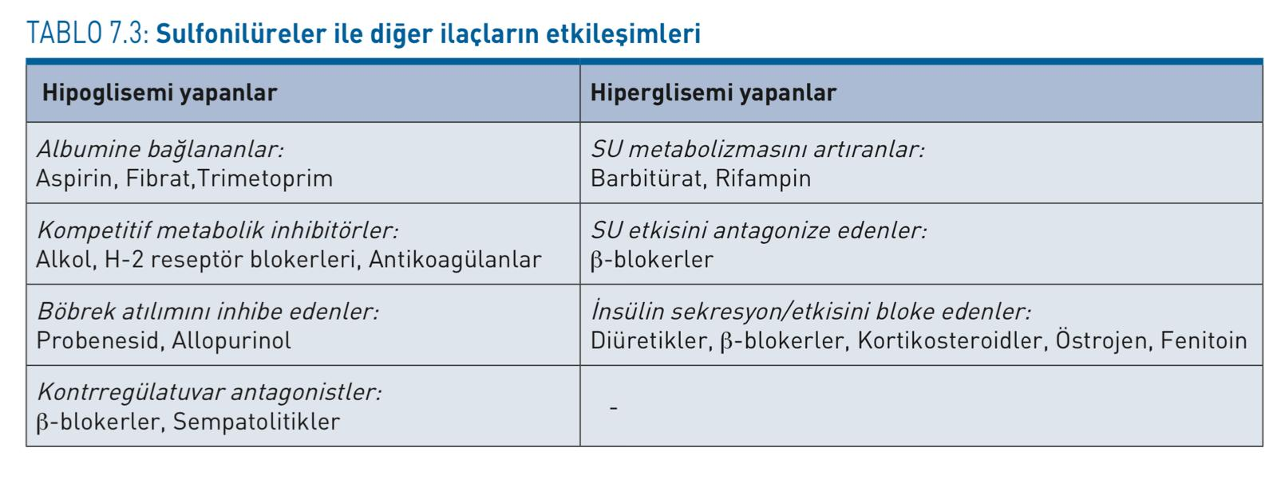
İNSÜLİN SALGILATICI (SEKRETOGOG) İLAÇLAR
Diyabetli hastalarda kullanılan pek çok ilaç, çeşitli mekanizmalar ile SU’nin etkisini değiştirebilir.
Bu ilaçlar kullanılacağı zaman SU dozunun ayarlanması gerekebilir.

Slide 23
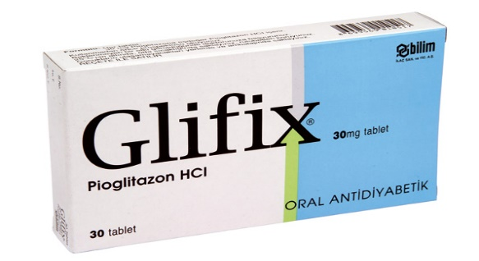
TİAZOLİDİNDİON (GLİTAZON) GRUBU İLAÇLAR
Tiazolidindionlar metformine benzer şekilde , insülin sentivitesini artırır, insülin direncini azaltır ve hepatik glukoz salınımını azaltır.Metforminden farklı olarak su tutulumu yapar.
Yağ dokusunda adiposit diferansiyasyonunu artırır.
Alkolik olmayan steatohepatit (NASH) hastalığında pioglitazon tedavisi ile olumlu etkiler bildirilmiştir.
Bazı çalışmalarda kan basıncında düşüş sağladıkları gösterilmiştir.

Slide 24
TİAZOLİDİNDİON (GLİTAZON) GRUBU İLAÇLAR
Bu gruptan, ülkemiz piyasasında yalnızca pioglitazon (PİO) mevcuttur.
Hipoglisemi yapmaması, HDL-kolesterolü yükseltmesi ve trigliserid düzeylerini düşürmesi ile avantaj sağlar.
PİO’nun sekonder KV olay ve inme riskini azalttığı gösterilmiştir
Notes:
Rosiglitazon’un bazı meta-analizlerde Mİ riskini artırdığı belirlenmiştir.

Slide 25
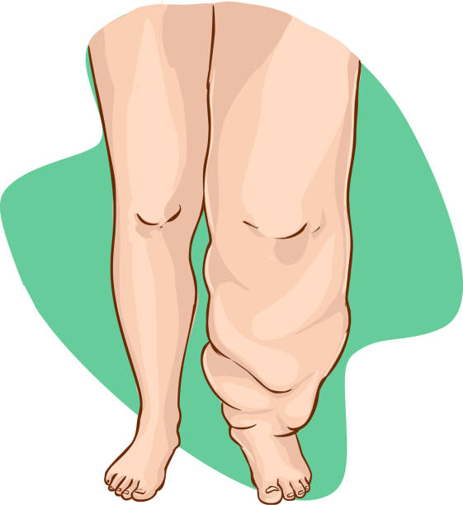
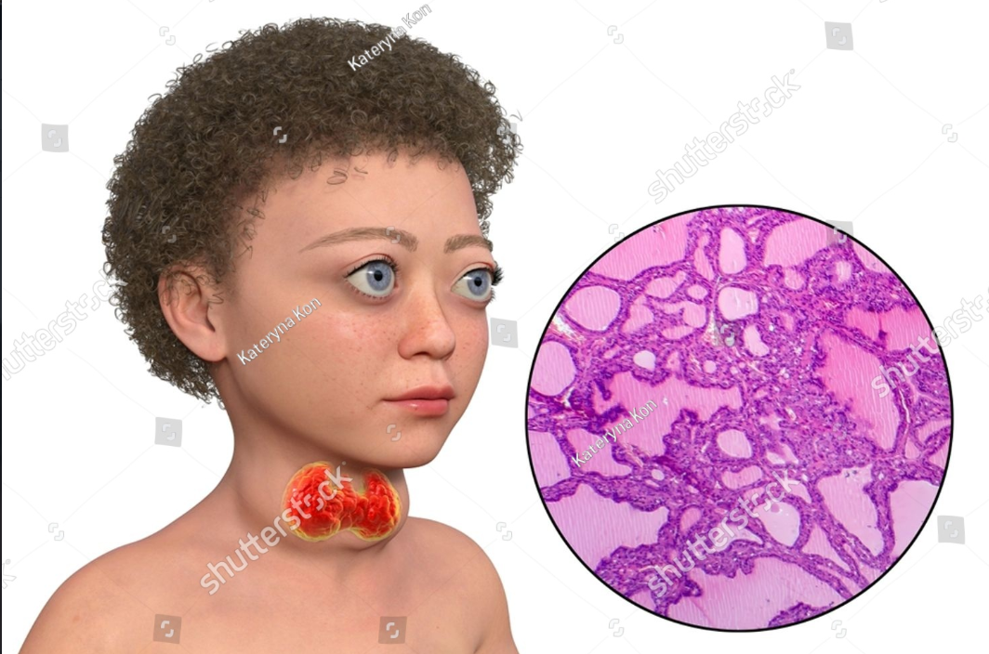
TİAZOLİDİNDİON (GLİTAZON) GRUBU İLAÇLAR
YAN ETKİLERİ
Ödem
Anemi
Konjestif kalp yetersizliği
Sıvı retansiyonu
Kilo artışı
LDL-kolesterol artışı
Transaminazlarda yükselme
KV olay riskinde artış.
Graves oftalmopatisi olan hastalarda, TZD grubu ilaçlar oftalmopatiyi alevlendirebilir.
Postmenopozal kadınlarda ve ileri yaştaki erkeklerde kırık riskinde artışa ve kemik kitlesinde azalma

Slide 26
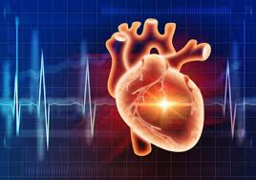
TİAZOLİDİNDİON (GLİTAZON) GRUBU İLAÇLAR
KONTRENDİKASYONLARI
Alanin amino transferaz yüksekliği
Konjestif kalp yetersizliği
Kronik ileri böbrek yetersizliğinde kontrendike değildir fakat ödem riski nedeniyle tercih edilmemelidir.
Gebelik
Tip 1 diyabet
Maküla ödemi
Adolesanlar ve çocuklar
Mesane kanseri

Slide 27
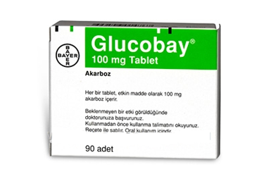
ALFA GLUKOZİDAZ İNHİBİTÖRÜ GRUBU İLAÇLAR
Glukozidazı inhibe ederek polisakkaritlerin parçalanmasını engeller ve bu şekilde glukoz emilimini azaltır.
Avantajları; tokluk kan glukozunu düşürmesi, hipoglisemi riskinin düşük olması, kilo açısından nötr olması ,sistemik etkilerinin olmaması, KV olay riskini azaltması.
Günde üç kez ana öğünlerden önce alınması, kan şekerini düşürmede orta etkinlikte olması ve gastrointestinal yan etkileri dolayısiyla hasta uyumunun düşük olması gibi nedenlerle uzun süreli kullanımı zordur

Slide 28
ALFA GLUKOZİDAZ İNHİBİTÖRÜ GRUBU İLAÇLAR
YAN ETKİLERİ
Şişkinlik, hazımsızlık, diyare
Karaciğer enzimlerinde reversibl artış
Nadiren, demir eksikliği anemisi
KONTRENDİKASYONLARI
İnflamatuvar barsak hastalığı
Kronik ülserasyon
Malabsorpsiyon
Parsiyel barsak obstrüksiyonu
Siroz
Gebelik
Laktasyon
18 yaş altı diyabetliler
GIS

Slide 29
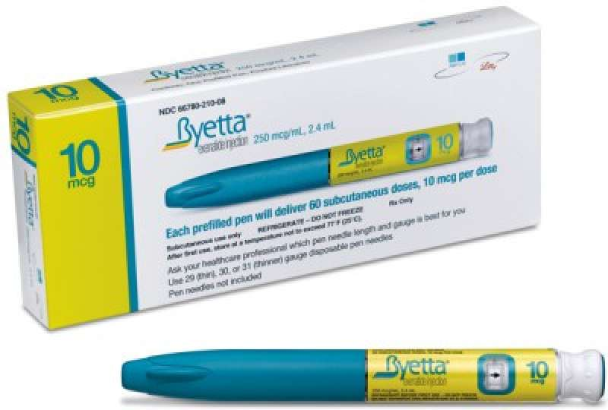
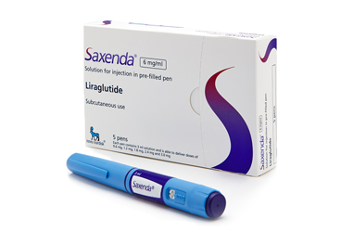
GLUKAGON BENZERİ PEPTİD-1 RESEPTÖR AGONİSTLERİ
GLP-1 reseptörlerini aktive ederek pankreas β-hücrelerinin glukoza duyarlılığını artırır,gastrik boşalmayı geciktirirler.
İnsülin sekresyonunu glukoza bağımlı olarak artırdıkları için hipoglisemi riski düşüktür.
Sistolik kan basıncını düşürürler ve bir miktar kilo kaybı sağlarlar.

Slide 30
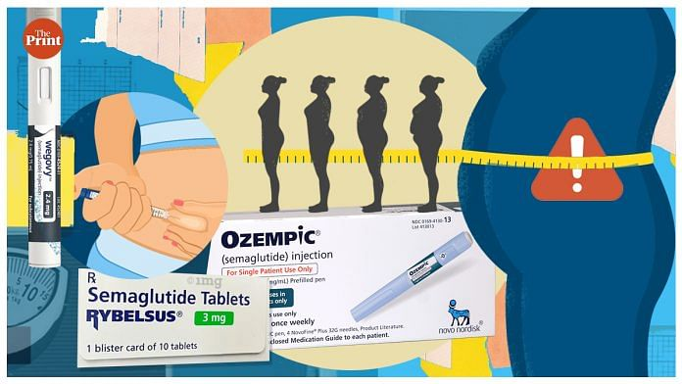
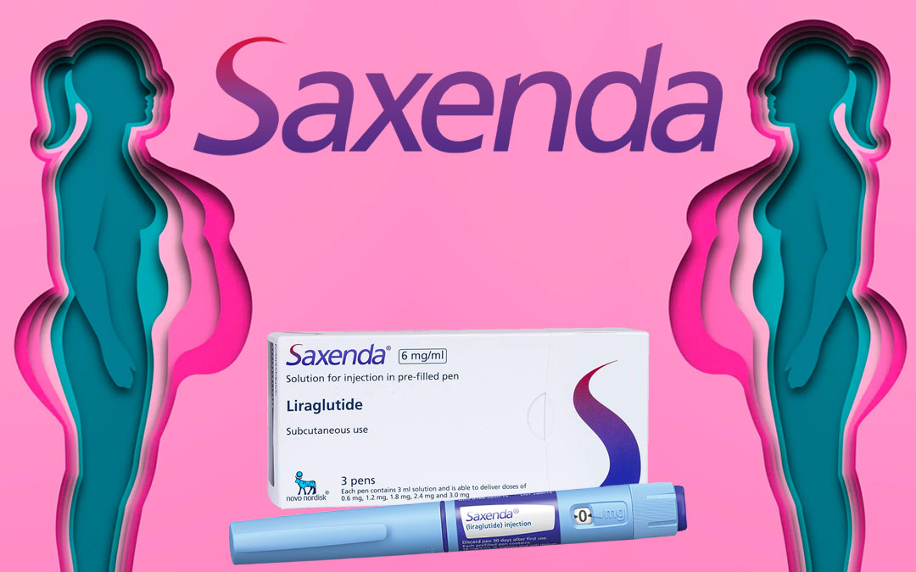
GLUKAGON BENZERİ PEPTİD-1 RESEPTÖR AGONİSTLERİ
İnsülin gibi kalemi var insülin gibi subkutan yapılır ama kilo aldırmaz kilo verdirir.
En fazla kilo verdiren ilaçtır.
Diyabetik nefropati progresyon riskini ve kardiyovasküler olay riskini azalttığı gösterilmiştir.
Liraglutid (günde bir kez) ,eksenatid ve semaglutidin (haftada bir kez) diyabetten bağımsız obezite tedavi endikasyonu da bulunmaktadır.

Slide 31
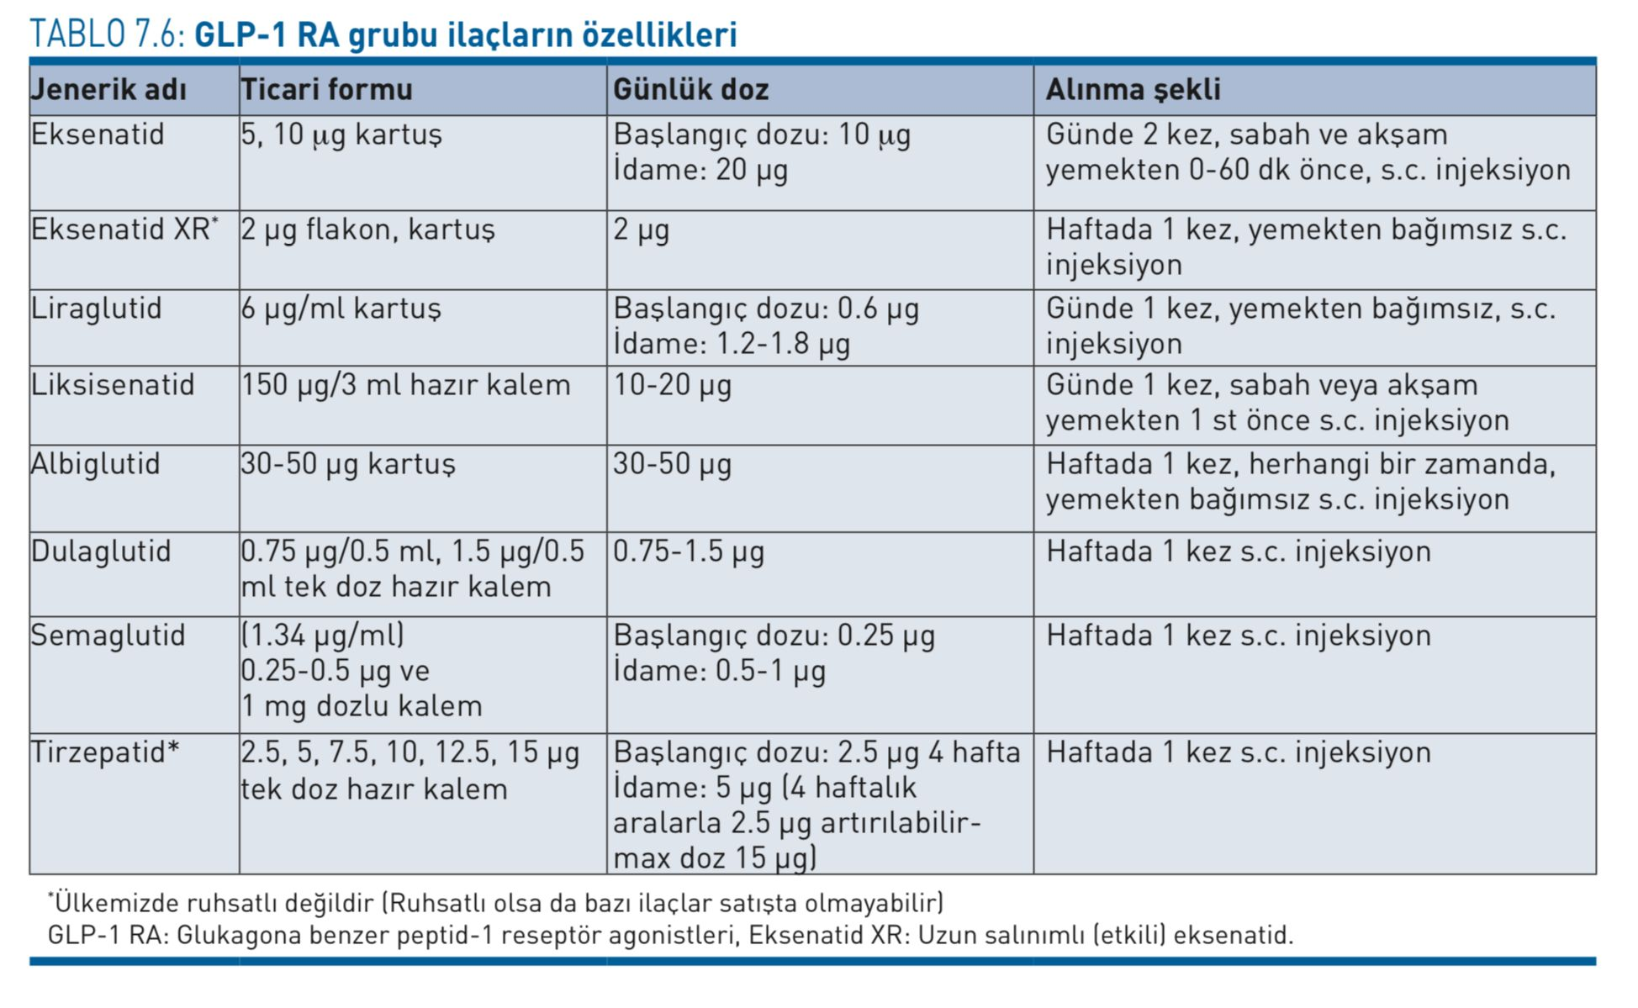
GLUKAGON BENZERİ PEPTİD-1 RESEPTÖR AGONİSTLERİ
Genellikle enjektabl olarak kullanılmaktadırlar .
Semaglutidin oral formu da bulunmaktadır.

Slide 32
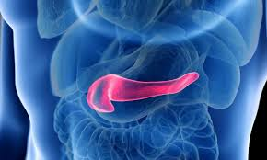
GLUKAGON BENZERİ PEPTİD-1 RESEPTÖR AGONİSTLERİ
YAN ETKİLERİ
Bulantı, kusma
Diyare
Konstipasyon, karın ağrısı
Kalp hızında minimal artış
Pankreatit ve safra taşı (liraglutid) oluşumu
Dikkat! Şiddetli karın ağrısı, bulantı-kusma, amilaz/lipaz yükselmesi ve radyolojik bulgular doğrultusunda akut pankreatit düşündüren bulgular saptandığı takdirde ilaç hemen kesilmelidir.

Slide 33
GLUKAGON BENZERİ PEPTİD-1 RESEPTÖR AGONİSTLERİ
YAN ETKİLERİ
Tiroid bezinde C-hücre hiperplazisi
Gastroparezi ve ileus
KONTRENDİKASYONLARI
Pankreatit ve pankreas kanseri öyküsü
Gastroparezi, yakın zamanda kolelityazis ya da safra yolları hastalığı
Ailede veya kendisinde medüller tiroid kanseri veya MEN tip 2 sendromu
Gebelik ve laktasyon

Slide 34
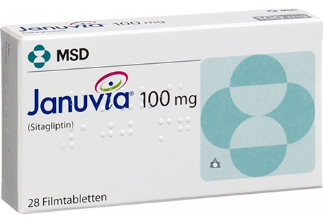
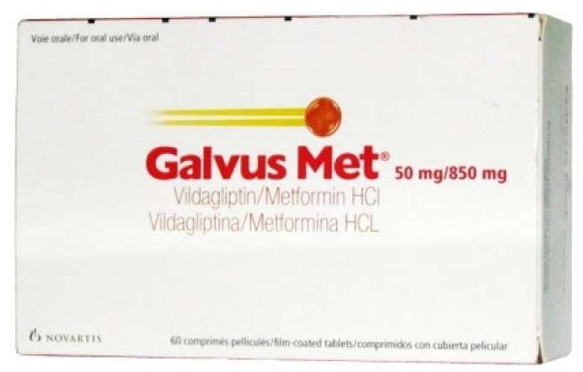
DİPEPTİDİL PEPTİDAZ 4 İNHİBİTÖRLERİ (DPP4-İ, GLİPTİNLER)
GLP1 i yıkan enzim olan DDP4 ü inhibe ederek endojen GLP1 etkisini artırırlar.
Kilo üzerine nötr etkilidir ve hipoglisemi yapmazlar.
Diğer OAD ilaçlara göre maliyeti yüksektir.

Slide 35
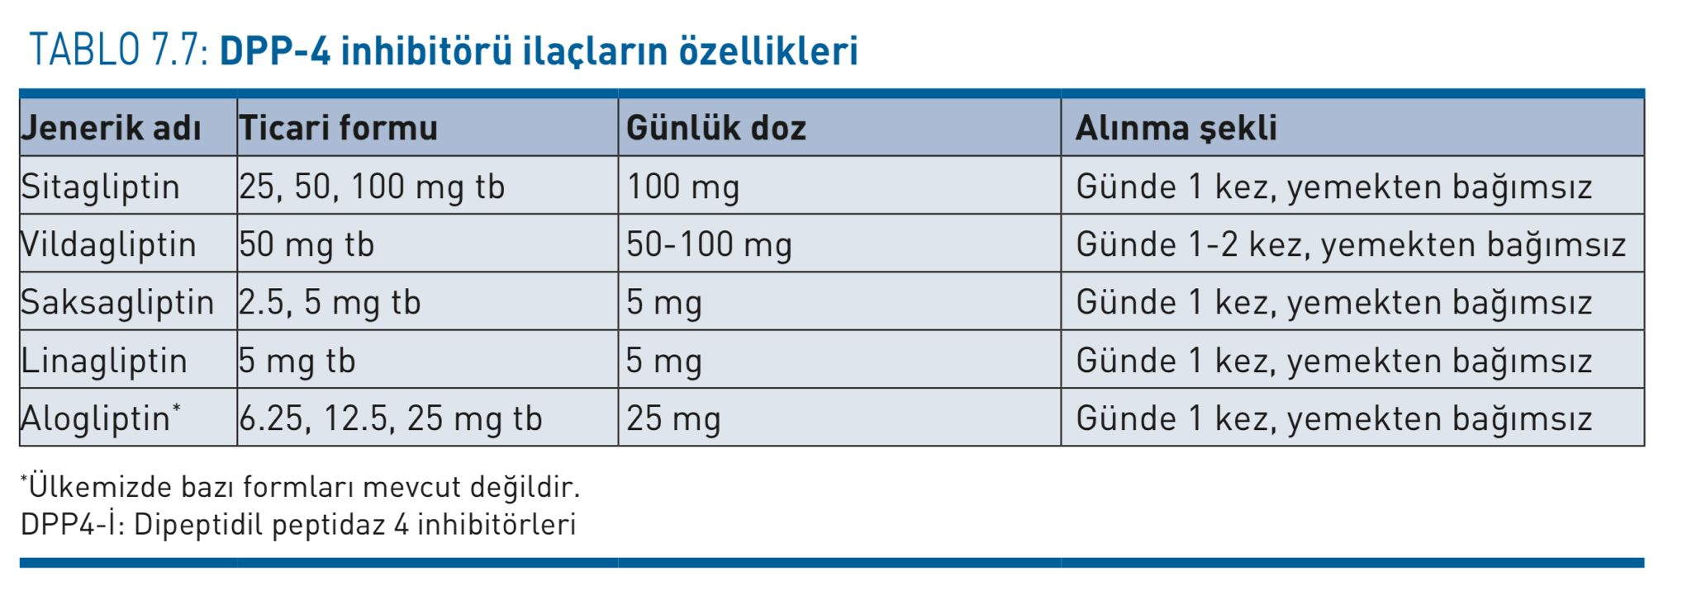
DİPEPTİDİL PEPTİDAZ 4 İNHİBİTÖRLERİ (DPP4-İ, GLİPTİNLER)
Linagliptinin böbrek yetmezliğinde doz ayarı yoktur bütün böbrek yetmezliği olan hastalarda kullanılabilir.
Saksagliptin kalp yetmezliği olanlarda tercih edilmemeli.

Slide 36
DİPEPTİDİL PEPTİDAZ 4 İNHİBİTÖRLERİ (DPP4-İ, GLİPTİNLER)
YAN ETKİLERİ
Üst solunum yolu enfeksiyonu benzeri yakınmalar
Eklem ağrıları
Baş ağrısı
Saksagliptin ile kalp yetersizliği nedenli hastaneye yatış riskinde artış
Nadiren pankreatit, büllöz pemfigoid, kutanöz vaskülit, interstisyel akciğer hastalığı, artrit
Dikkat! Şiddetli karın ağrısı, bulantı-kusma, amilaz/lipaz yükselmesi ve radyolojik bulgular doğrultusunda akut pankreatit düşündüren bulgular saptandığı takdirde ilaç hemen kesilmelidir.

Slide 37
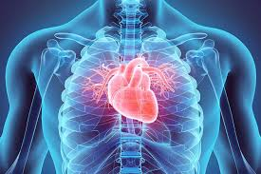
DİPEPTİDİL PEPTİDAZ 4 İNHİBİTÖRLERİ (DPP4-İ, GLİPTİNLER)
KONTRENDİKASYONLARI
Karaciğer yetersizliği
Ağır böbrek yetersizliği (Linagliptin hariç)
Gebelik ve laktasyon
Kalp yetersizliği (özellikle saksagliptin )
Pankreatit öyküsü

Slide 38
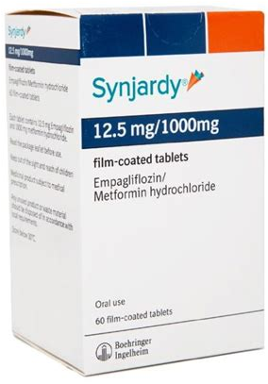
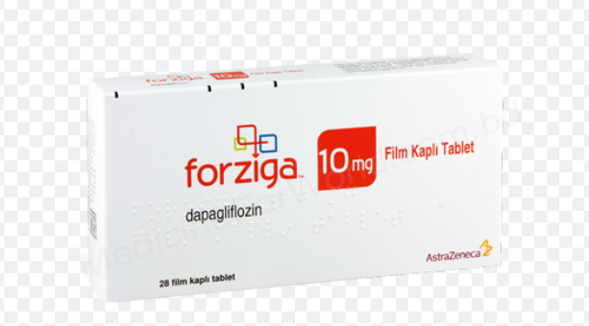
SODYUM GLUKOZ KO-TRANSPORTER 2 (SGLT2) İNHİBİTÖRLERİ
Proksimal tübüldeki glukoz transporterı olan SGLT2 yi inhibe ederek idrarda glukoz atılımını artırırlar.
Glukozla beraber sıvı atılımı da olur bu yüzden dehidratasyon riski vardır,kan basıncını düşürebilir, hipotansiyon yapabilir.
İnsülinden bağımsız olarak etki gösterdiklerinden metforminden sonra diyabetin herhangi bir aşamasında kullanılabilirler.

Slide 39
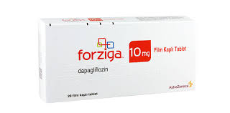
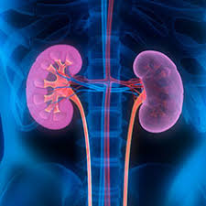
SODYUM GLUKOZ KO-TRANSPORTER 2 (SGLT2) İNHİBİTÖRLERİ
Avantajları; kilo kaybı sağlaması, hipoglisemi riskinin düşük olması ve kan basıncını ,serum ürik asit düzeyini ve albuminüriyi düşürmesidir.
Kontrendikasyon yoksa, SGLT2 inhibitörlerinin aterosklerotik KVH olan ya da KVH bakımından yüksek riskli hastalarda ve diyabetik böbrek hastalığı olan kişilerde kullanımı öncelikli olarak tercih edilir.

Slide 40
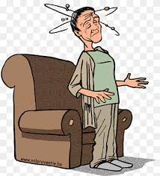
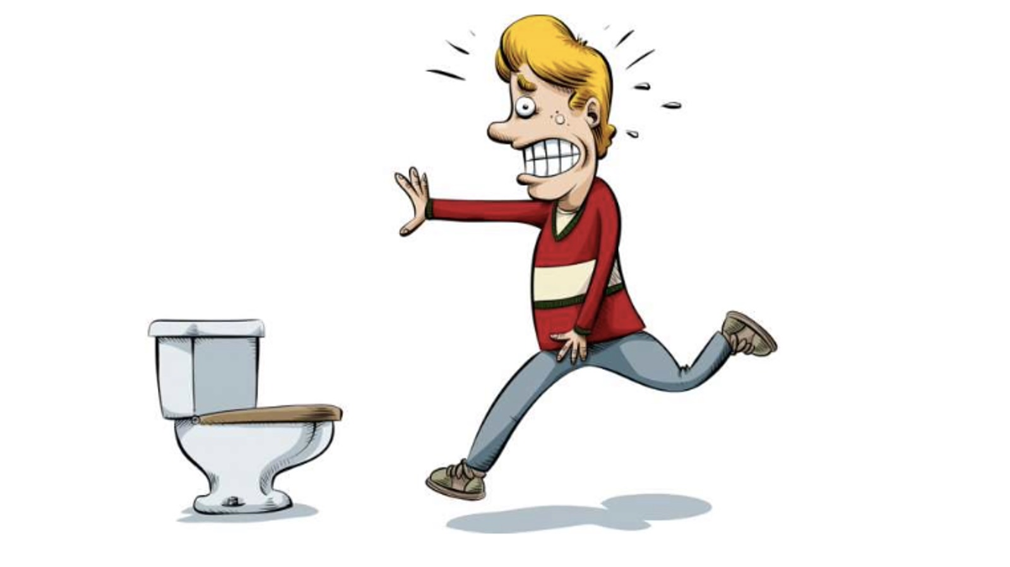
SODYUM GLUKOZ KO-TRANSPORTER 2 (SGLT2) İNHİBİTÖRLERİ
YAN ETKİLERİ
Poliüri
Sıvı kaybı
Hipotansiyon
Öglisemik ketoasidoz
LDL-kolesterol ve serum kreatinin düzeylerinde artış
Genitoüriner enfeksiyonlar: Sık görülür.Özellikle vajinal kandidiyazis yapabilir.Riskli vakalarda ürosepsis ve piyelonefrit bakımından dikkatli olunmalıdır.
Notes:
ALBUMİNÜRİYİ AZALTIR KRONİK BÖBREK PROGRESYONUNU AZALTIR.
KALP YETMEZLİĞİNDE MORTALİTEYİ AZALTIR.
KETOASİDOZDA NORMAL ŞARTLARDA PLAZMA GLUKOZUNUN 250 NİN ÜSTÜNDE OLMASINI BEKLERİZ AMA SGLT2 İNHİBİTÖRÜ KULLANAN HASTALARDA PLAZMA GLUKOZU 150 BİLE OLABİLİR.

Slide 41
SODYUM GLUKOZ KO-TRANSPORTER 2 (SGLT2) İNHİBİTÖRLERİ
KONTRENDİKASYONLARI
Son dönem böbrek yetersizliği
Tip 1 diyabet
Gebelik ve laktasyon

Slide 42
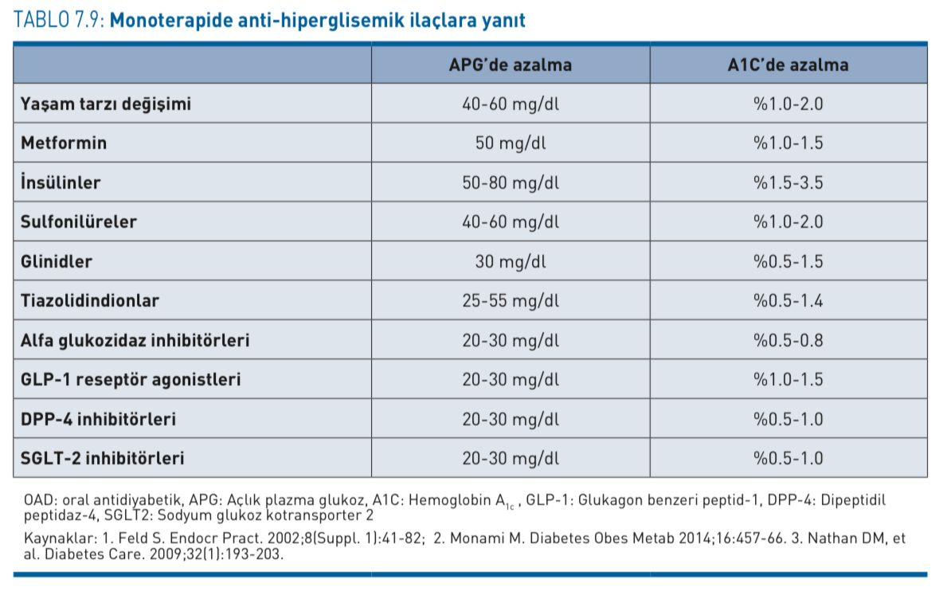
MONOTERAPİDE KULLANILAN ANTİHİPERGLİSEMİK İLAÇLARA YANIT
Bu ilaçlar monoterapi olarak kullanıldığında A1C düşürme etkisi bu şeklidedir fakat bir tedaviye ekleniyor ise etkisi bundan çok daha düşük oluyor.

Slide 43
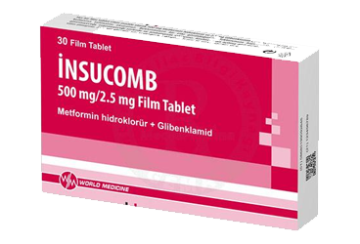
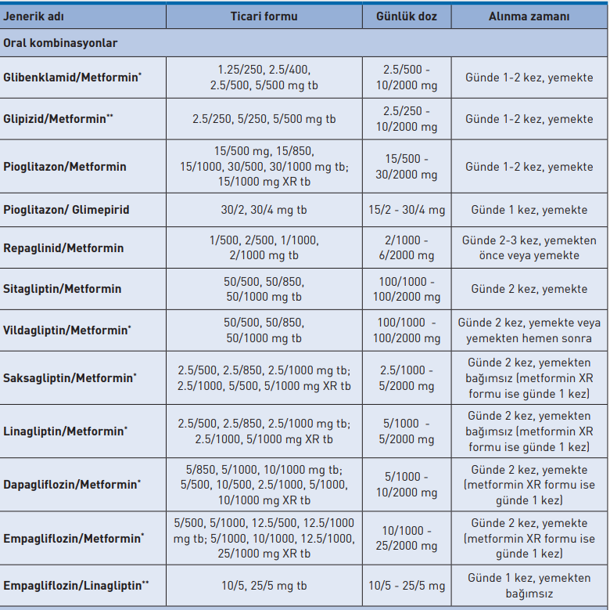
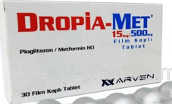
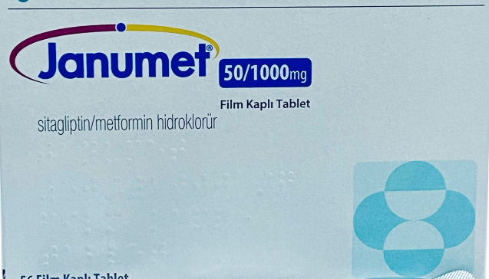
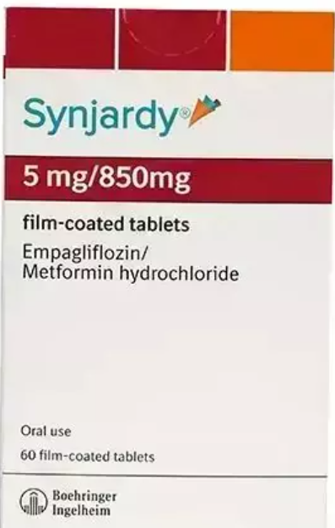
HAZIR ANTİHİPERGLİSEMİK İLAÇ KOMBİNASYONLARI
Başlangıçta alınan iyi yanıtlar, diyabet süresi ilerledikçe azalır ve kombinasyonlar gündeme gelir.

Slide 44
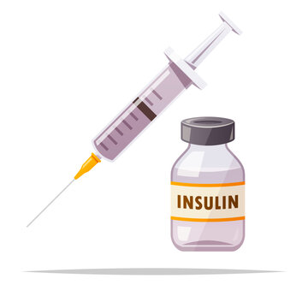
İNSÜLİN TEDAVİSİ ENDİKASYONLARI
Tip 1 DM
Diyet ile kontrol altına alınamayan GDM
Tip 2 DM ‘de;
- OAD ilaçlarla glisemik kontrolün sağlanamaması
- Aşırı kilo kaybı,ketozis
- Ağır hiperglisemik semptomlar (poliüri, polidipsi)
-Hiperglisemik aciller (DKA ,HHD)
-Akut miyokard enfeksiyonu
-Major cerrahi operasyonlar
-Gebelik ve laktasyon
-Ağır karaciğer ve böbrek yetmezliği
-Pankreas yetmezliği
- OAD ilaçlara alerji,ağır yan etkiler
-Uzun süreli yüksek doz kortikosteroid kullanımı

Slide 45
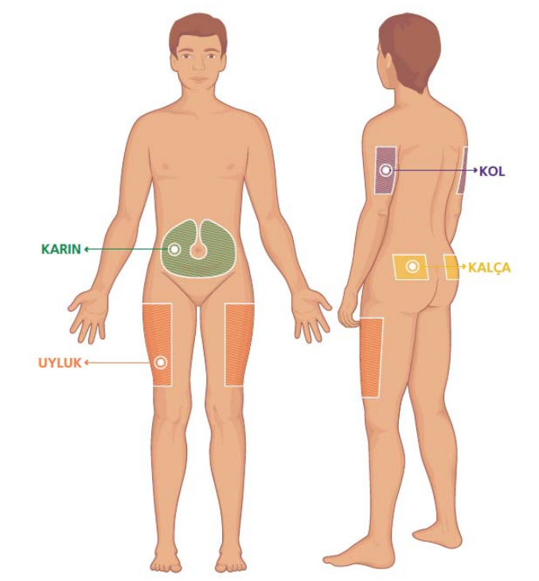
İNSÜLİN TEDAVİSİ UYGULAMA
Göbek deliğine ve çevresine ikişer parmak mesafe uzaklığına,
Omuz başlarının 4 parmak altı ile dirseklerin 4 parmak üstü arasında kalan alana ,
Bacakta kasığın 4 parmak altı ile dizin 4 parmak üstünde kalan alana,
Kalçanın ¼ üst dış kısmına,
Enjeksiyon bölgesine 1. ve 2. parmak yardımıyla hafif bir bombe oluşturularak uygulanmalı

Slide 46
İNSÜLİN TEDAVİSİ UYGULAMA
Aynı öğünde aynı bölge tekniği: Her bir enjeksiyon zamanı için bir bölge belirlenir .Kol, bacak ve kalça sağ, sol olarak kendi içinde ikiye, karın bölgesi ise dört kadrana bölünür, her kadran saat yönünde bir hafta kullanılır.
Haftalık bölge rotasyonu: Günde tek doz veya iki doz insülin kullanılıyorsa haftalık bölge rotasyonu uygulanabilir .
Aynı bölge içindeki insülin uygulamaları arasında en az bir parmak mesafe olmasına dikkat edilir.
Uygulamalar birbirine çok yakın yapılırsa yağ dokusunda artma veya seyrek olarak da azalma, dolayısıyla insülin emiliminde azalma olur.
Enjeksiyon bittikten sonra iğnenin 5-10 saniye kadar cilt altında bekletilmesi veya uzun iğne kullanılması ile insülinin sızması azaltılabilir.

Slide 47
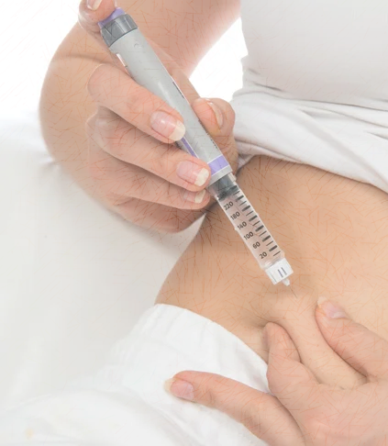
İNSÜLİN TEDAVİSİNİN KOMPLİKASYONLARI
Hipoglisemi: İnsülin tedavisinin en önemli ve en sık görülen komplikasyonudur.
Vücut ağırlığında artış: İnsülin tedavisinin başlangıcında kaybedilmiş yağ ve kas dokusunun yeniden kazanılması, su ve tuz tutulumu olması ve glukozürinin azalmasına bağlı olarak birkaç kg kadar artış beklenir.
Masif hepatomegali: Glikojen depolarının dolmasına bağlıdır ve günümüzde nadir görülmektedir.
Ödem: Ozmotik diürezin azalması ve Na+ tutulumuna bağlı olarak başlangıçta ödem görülebilir.
İmmunojenisite: Günümüzde insan insülinleri ve analog insülin kullanımı ile insülin antikorları gelişimi ve alerji gibi immunojenisite sorunları artık nadiren görülmektedir.

Slide 48
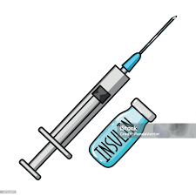
İNSÜLİN TEDAVİSİNİN KOMPLİKASYONLARI
Lipohipertrofi-atrofi: Sürekli aynı bölgeye injeksiyon yapılması ve doğru rotasyon yönteminin uygulanmaması sonucu sıklıkla lipohipertrofi şeklinde görülmektedir.
Kanama, sızma ve ağrı: İnjeksiyonun kapiller damarlanmanın görünmediği bir bölgeye yapılması ile kanama önlenir
Hiperinsülinemi ile ateroskleroz ve kanser riski:İnsülin reseptörleri yapısal olarak insülin benzeri büyüme hormonlarına (IGF-1) benzer.Uzun yıllar insülin kullanımı ile kanser riski arasında ilişki olabileceği ileri sürülmüştür.

Slide 49
İNSÜLİN DOZUNUN HESAPLANMASI VE AYARLANMASI
Tip 1 diyabette 0.4-1.0 IU/kg/gün
Tip 2 diyabette 0.3-1.2 IU/kg/gün
Bazal-bolus insülin rejimlerinde, günlük gereksinimin yaklaşık yarısı bazal, geri kalan yarısı ise bolus olarak hesaplanır.
Daha önce insülin kullanmamış hastalarda, bazal insülin desteği 0.1-0.2 IU/kg/gün dozunda başlanabilir.

Slide 50
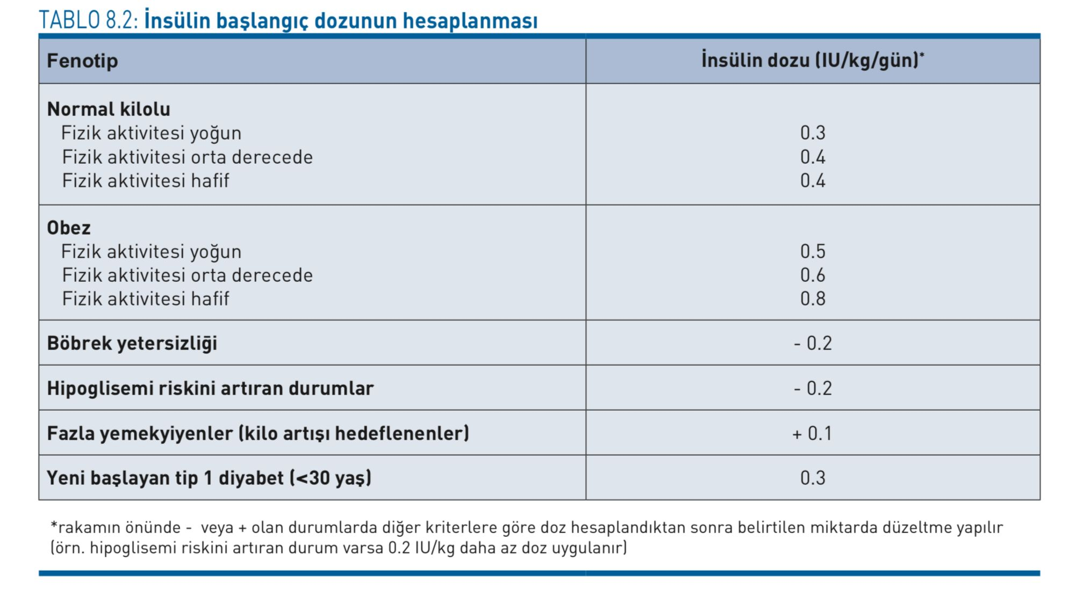
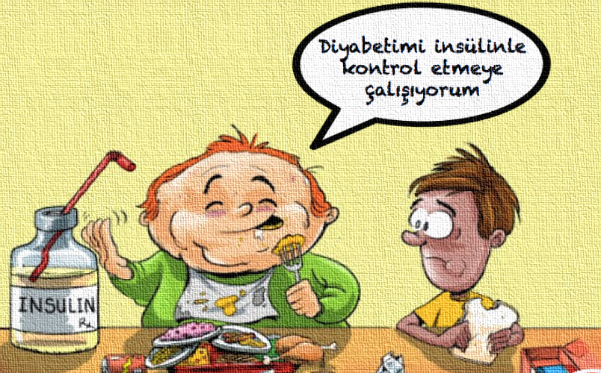
İNSÜLİN DOZUNUN HESAPLANMASI VE AYARLANMASI
İnsülin sensitivitesi sporla birlikte artacağı için fiziksel aktivite arttıkça insülin dozunu düşük hesaplayabiliriz.
Böbrek yetmezliği olanlarda insülin etki süresi uzar bu yüzden bir miktar düşük hesaplanmalıdır.

Slide 51
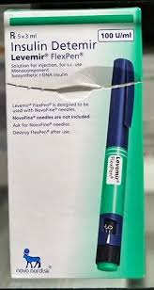
İNSÜLİN TİPLERİ

Slide 52
İNSÜLİN TEDAVİ YÖNETİMİ
İnsülinin tipine göre injeksiyon zamanı değişir.
Hızlı etkili insülinler yemekten 5-15 dakika önce, kısa etkililer ise yemekten 30 dakika önce uygulanmalıdır.
Kan glukoz düzeylerine göre de insülin injeksiyon zamanı değiştirilebilir. Örneğin öğün öncesi glukoz düzeyi hedeflenen değerden yüksek ise yemek zamanı biraz geciktirilebilir.
Mide boşalma zamanı aşırı uzamış diyabetli bireylerde, hipoglisemiden kaçınmak için insülin injeksiyonu yemekten sonraya geciktirilebilir.

Slide 53
İNSÜLİN TEDAVİSİ
Sürekli cilt altı insülin infüzyonu tedavisi
Sürekli ciltaltı insülin infüzyonu (SCİİ) tedavisi insülin pompası ile yapılır.
İNHALER İNSÜLİN

Slide 54
SENSÖR DESTEKLİ İNSÜLİN POMPASI
Subkutan bir insülin pompası cihazıyla fizyolojiyi çok iyi taklit edecek şekilde insülin verilmesi mümkündür.
Hipoglisemi riskini dramatik olarak azaltıp,glukoz kontrolünü artırır.
Sensörü sayesinde kan glukozunu ölçebilir buna göre insülin dozunu ayarlayabilir.
Dezavantajı,entelektüel düzeyi düşük hastalara uygulanamıyor olmasıdır.

Slide 55
YENİ TANI KONULAN TİP2 DM HASTAYA YAKLAŞIM

Slide 56
YENİ TANI KONULAN TİP2 DM HASTAYA YAKLAŞIM
Başlangıçtaki A1C <%8.5 olan hastalarda yaşam tarzı düzenlemeleri ile eş zamanlı metformin başlanmalıdır.
Metformini tolere edemeyen veya metforminin kontrendike olduğu durumlarda, diğer OAD ilaç gruplarından herhangi biri ile tedaviye başlanabilir.
Metformin yerine insülin sekretogog verilecekse gliklazid ,glimeprid gibi bir sülfonilüre veya repaglinid,nateglinid gibi bir glinid tercih edilmelidir.
Başlangıçta haftada 3 gün AKŞ ölçülmeli, daha sonra da seçilen ilaçların gerektirdiği şekilde kapiller kan glukoz izlemi uygulanmalıdır.
Tedavi değişikliği yapıldığında glukoz izlem sıklığı artırılmalıdır.

Slide 57
YENİ TANI KONULAN TİP2 DM HASTAYA YAKLAŞIM
Başlangıçtaki A1C %8.5-10 olan hastalarda tedaviye metformin ile birlikte ikinci bir OAD ilaç ya da bazal insülin kombinasyonu başlanması önerilmektedir.
Ciddi hiperglisemik semptomları bulunmayan hastalarda,kilo üzerine etkisi nötr ve hipoglisemi riski düşük olan DPP4 ya da yine hipoglisemi riski düşük ve kilo kaybı da sağlayan SGLT2 de seçilebilir.
Kilolu hastalarda hipoglisemi riski düşük ve kilo verdirici özelliği olan
GLP-1A tercih edilebilir.
İnsülin ya da metformin ile SU/GLN kombinasyonu kullananlar yakın takip edilmeli ve glisemik kontrol sağlandığında gerekiyorsa dozlar azaltılmalıdır.
Böylece, hastanın hipoglisemilere maruz kalması ve aşırı kilo alması önlenebilir.

Slide 58
YENİ TANI KONULAN TİP2 DM HASTAYA YAKLAŞIM
Başlangıçtaki A1C ≥%10 ,AKŞ >250 mg/dl veya rastgele ölçülen kan şekeri>300 mg/dl olan ya da poliüri, polidipsi ve noktüri gibi hiperglisemik semptomları bulunan; kilo kaybı olan veya klinik tablosu katastrofik (hipertrigliseridemi, DKA,)olan hastalarda, tedaviye insülin ile başlanmalıdır.
Bu durumdaki bazı hastaların aslında daha önce fark edilmemiş tip 1 diyabetli vakalar olması muhtemeldir. Bazıları ise ciddi insülin eksikliği olan tip 2 diyabetli olgulardır. Bu hastalarda insülin tedavisi tercihen bazal-bolus insülin ile yapılmalı ve beraberinde mümkünse metformin de verilmelidir.

Slide 59
Kardiyovasküler Risk Faktörleri
ya da
Koroner Arter Hastalığı
GLP-1 Analoğu
SGLT-2 İnhibitörü
Yaşam Tarzı Değişiklikleri ve
Metformin
Hastanın Kilo Vermesi İsteniyorsa
GLP-1 ya da SGLT-2
Aterosklerotik Hastalık Yok
Düşük Hipoglisemi Riski
TZD,GLP-1,
DDP-4,SGLT-2
DR DAHİLİYE KONU KİTABI,syf 361.

Slide 60
YENİ TANI KONULAN TİP2 DM HASTAYA YAKLAŞIM
Notes:
EKLENEN İLACA HASTAYA GÖRE KARAR VERMELİYİZ
ERKEM İNSÜLİN BAŞLADIĞIMIZ HASTADA GLUKOTOKSİSİTE HIZLI KIRILIR VE HASTADA İNSÜLİN İHTİYACI KALMAZ ÇOĞU HASTANIN TAKİBİNDE İNSÜLİN İHTİYACI KALMAZ VE OAD İLE DEVAM EDİLİR.

Slide 61
A1C HEDEFINE ULAŞILAMAMIŞ TAKIPTEKI HASTAYA YAKLAŞIM

Slide 62
A1C HEDEFINE ULAŞILAMAMIŞ TAKIPTEKI HASTAYA YAKLAŞIM
Tanı konulmuş tip 2 diyabetli hastada, A1C hedefine ulaşılamazsa veya glisemik hedefler sürdürülemiyorsa ilaç dozları artırılmalı veya yeni tedavi rejimlerine geçilmelidir.
İkinci ilaç seçimi hastanın bireysel özelliklerine göre yapılmalıdır.
Seçilen ikinci ilaç ile birlikte, herhangi bir kontrendikasyon yoksa, metformin tedavisi de sürdürülmelidir.

Slide 63
A1C HEDEFINE ULAŞILAMAMIŞ TAKIPTEKI HASTAYA YAKLAŞIM
Metformine ikinci bir OAD eklendikten 3 ay sonra A1C >%8.5 ise veya hastaya özgü glisemik hedeflere ulaşılamıyorsa ve hasta kilolu ise enjeksiyon tedavisi olarak GLP-1A tercih edilebilir.
Buna karşılık hiperglisemik semptomları olan, zayıf ya da GLP-1A tolere edemeyen hastalarda zaman kaybetmeden insülin tedavisine geçilmelidir.

Slide 64
A1C HEDEFINE ULAŞILAMAMIŞ TAKIPTEKI HASTAYA YAKLAŞIM
Metabolik dekompansasyonu (aşikar hiperglisemi, hipertrigliseridemi, ketozis veya istemsiz kilo kaybı) olan tip 2 diyabetli hastalarda, insülin en etkili yoldur.
Özellikle A1C ≥%8.5 ise tercihen bazal insüline başlanmalıdır.

Slide 65
A1C HEDEFINE ULAŞILAMAMIŞ TAKIPTEKI HASTAYA YAKLAŞIM
Önceki aşamalarda insülin kullanmamış hastalarda, tedaviye bazal insülin eklenmelidir.
Önceki aşamalarda bifazik insülin kullanan hastalarda; insülin tedavisi yoğunlaştırılmalıdır.
Kontrendikasyon gelişmedikçe insülin kullanan hastalarda metformin tedavisine devam edilmelidir.

Slide 66
A1C HEDEFINE ULAŞILAMAMIŞ TAKIPTEKI HASTAYA YAKLAŞIM
Notes:
HASTADA MONOTERAPİ ALMASINA RAĞMEN HALA YÜZDE SEKİZİN ALTINA İNDİREMEDİYSENİZ O ZAMAN İKİNCİ YA DA ÜÇÜNCÜ OAD TEDAVİ EKLENEBİLİR.YA DA İNSÜLİN EKLENEBİLİR.İNSÜLİN EKLENMESİ HER ZAMAN BİR SEÇENEKTİR.
ÜÇLÜ TEDAVİ ALIYORSA KESİNLİKLE YA ENJEKTABL BİR İLAÇ YA DA İNSÜLİN EKLEMEMİZ GEREKİR
8.5 VE 10 ARASINDAYSA GENELLİKLE İNSÜLİN EKLENMESİ TERCİH EDİLİYOR
10 UN ÜZERİNDEYSE İNSÜLİN VERMELİYİZ ZATEN KULLANIYORSA DA TEDAVİYİ YOĞUNLAŞTIRMALIYIZ.

Slide 67
DİYABETTE OBEZİTE VE TEDAVİSİ
Tip 2 diyabetli hastaların kilo ölçümü ve BMI’nın hesaplanması rutin periyodik muayenenin bir parçası olup bu hastalarda önemli tedavi hedeflerinden biri de kilo kontrolü olmalıdır.
Yaşam tarzı değişiklikleri ile hedeflere ulaşamayan hastalarda, uygun endikasyon varlığında, yaşam tarzı değişikliklerine ek olarak medikal tedavi ve bariyatrik cerrahi uygulanabilir.

Slide 68
DİYABETTE OBEZİTE VE TEDAVİSİ
Ülkemizde obezite tedavisinde onaylı sadece iki ilaç bulunmaktadır. Bunların ilki bir lipaz inhibitörü olan orlistat diğeri ise GLP-1 reseptör agonisti olan liraglutiddir.
Orlistat intestinal yağ emilimini azaltarak etki gösterir ve <%1’den azı sistemik dolaşıma geçer. Önerilen doz ana öğünlerle birlikte günde 3 kez alınan 60-120 mg’dır.

Slide 69
PANKREAS VE ADACIK TRANSPLANTASYONU
Fizyolojik insülin etkisini en iyi şekilde elde etmenin yolu insülin üreten beta hücrelerinin nakledilmesi veya yeni beta hücresi elde edilmesidir.
Genellikle Tip 1 diyabetlilerde tercih edilen pankreas nakli bu konuda en etkili tedavilerden biridir.

Slide 70
VAKA
52 yaşında erkek hasta
2 yıldır DM tanısı nedeniyle metformin ve gliklazid kullanmakta.
Son zamanlarda gelişen aktif şikayeti yok.Egzersiz ve diyet uyumu mevcut değil.
Kan tetkikleri en son 6 ay önce değerlendirlip mevcut tedavinin devamı önerilmiş.
BH:Yok
DKİ:Metformin,Gliklazid
Anne:Tip2 DM

Slide 71
VAKA
Fizik Muayene:
Boy:160 cm
Kilo:90 kg
Abdominal muayenede beyaz renkli strialar mevcut
Ayak ve ekstremiteler doğal
Cilt muayenesi doğal
Nörolojik muayene doğal
Kan basıncı:130/80

Slide 72
VAKA
Kan tetkikleri
Glukoz:203 mg/dl
Kolesterol:275 mg/dl (0-200)
Trigliserid:461 mg/dl (0-150)
B12 Vitamini:120 pg/ml
HbA1c:8.6
Tedavi ve önerilemiz ne olmalı?

Slide 74
SEVK KRİTERLERİ
Tedaviye rağmen tekrarlayan ağır hipoglisemi (<50 mg/dl) atakları
18 yaş altı diyabetli hastalar
Tip 1 DM tanısı konan hasta
Tip2 DM tanısı alan hastalar şu durumlar varsa ;
AKŞ ≥ 300mg/dl
TKŞ ≥ 400mg/dl
HbA1c ≥ %10
Tip2 DM tanısı alan hasta her türlü tedaviye rağmen 6 ay boyunca ölçülen iki kan şekeri aşağıdaki aralıkta ise ;
AKŞ ≥ 160-300mg/dl
TKŞ ≥ 225-400mg/dl
HbA1c ≥ %8

Slide 75
KAYNAKÇA
Türkiye Endokrin ve Metabolizma Derneği Diabetes Mellitus ve Komplikasyonlarının Tanı, Tedavi ve İzlem Klavuzu, 2022
South-Paul,J., Matheny,S., & Lewis,E. (2014).Lange Aile Hekimliği Tanı ve Tedavi
Robert E. Rakel, MD, David P. Rakel, MD, Aile Hekimliği syf 976-803
https://www.turkdiab.org/diyabet-hakkinda-hersey.asp?lang=TR&id=51
UP TO DATE
CURRENT
DR DAHİLİYE KONU KİTABI,syf 361.

Slide 76
TEŞEKKÜRLER

